Slide 1

Cursul 1
Introducere în Electronică

Slide 2
Curentul Electric
Curentul Electric(c.e.) reprezintă mișcarea ordonată a purtătorilor de sarcină electrică.
Într-un circuit electric, c.e. se deplasează de la un punct cu un potențial mai mare ( de obicei ne referim ca borna + ) la unul cu potențial mai mic ( borna - ) .
În majoritatea circuitelor pe care o să le facem, o să ne folosim de curent continuu(DC/CC- se deplasează într-un singur sens). În unele circuite de curent alternativ(AC/CA- se deplasează in doua directii de 50/60 de ori pe secundă).

Slide 3
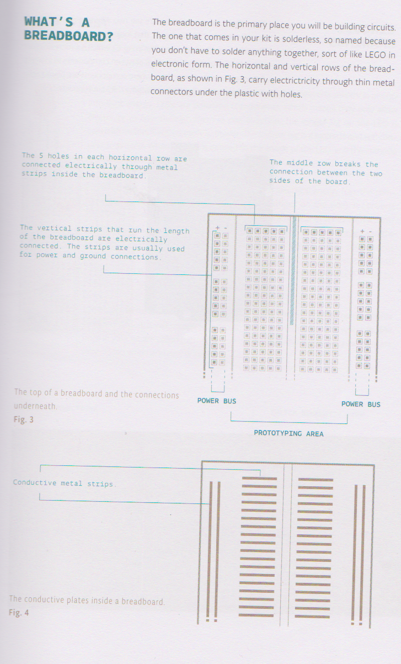

Slide 4
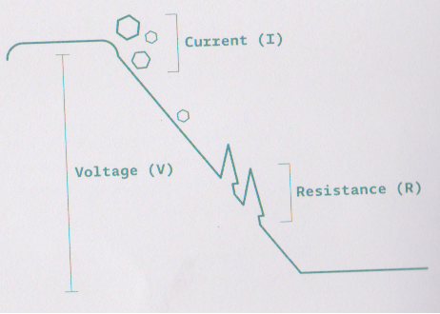
Cele trei mărimi necesare studierii circuitelor electronice
Acestea sunt :
- Intensitatea curentului electric(I);
- Tensiunea electrică (U);
- Rezistența electrică (R);

Slide 5

1) Intensitatea Curentului Electric
Def: Intensitatea c.e. este o mărime fizică scalară, numeric egală cu sarcina electrică transportată prin secțiunea transversală a conductorului în unitatea de timp.
Cele 3 tipuri principale de curenți în funcție de modul în care intensitatea lor variază în timp sunt:
* c.e. Staționar ( I este constantă în timp )
* c.e. Variabil ( I variază în timp )
* c.e. Alternativ ( caz particular de c.e.variabil în care intensitatea variază sinusoidal în timp )

Slide 6
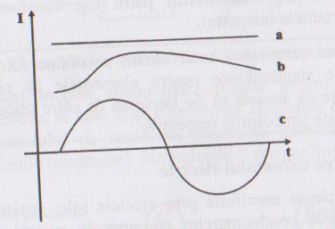
a – c.e.s. b - c.e.v. Și c – c.e.a
Intensitatea c.e. se măsoară cu ajutorul ampermetrului sau multimetrului legat în serie în circuit.

Slide 7
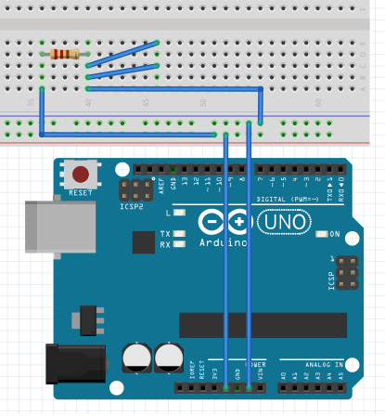

Slide 8

2) Tensiunea Electrică
Def: Tensiunea electrică reprezintă diferența de potențial între două puncte ale unui circuit. Aceasta este o mărime fizică scalară egală cu raportul dintre lucrul mecanic total L efectuat de câmpul electric pentru a deplasa sarcina electrică Q pe întreg circuitul.
Există 3 tipuri de tensiuni :
* tensiunea electromotoare (E / t.e.m) ;
* tensiunea la borne (Ub);
* tensiunea interioară(u);
Tensiunea electrică se măsoară cu ajutorul voltmetrului sau al ampermetrului legal în paralel în circuit.

Slide 9
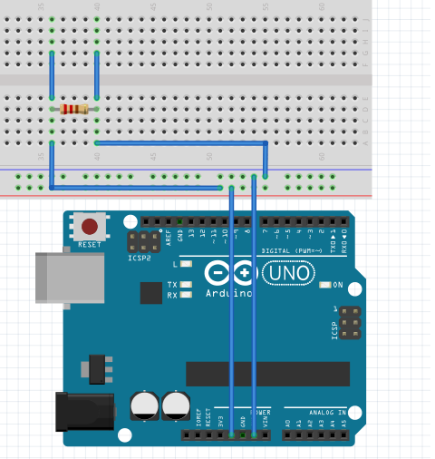

Slide 10





3) Rezistența electrică
Def: Este mărimea fizică scalară care exprimă proprietatea conductorului de a se opune trecerii c.e.
Legea lui Ohm pentru o porțiune de circuit :
Legea lui Ohm pentru întreg circuitul :
Rezistența se măsoara prin conectarea Ohmmetrului sau multimetrului la bornele rezistenței.

Slide 11
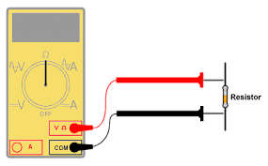

Slide 12
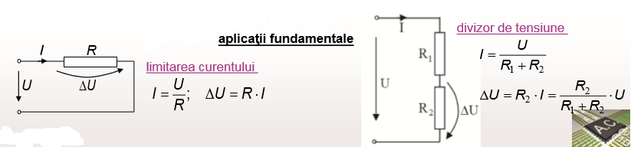
Extra

